Slide 1
О работе со школами ШНОР и проекту «500+» в Лабинском районе
Муниципальное казенное учреждение «Информационно-методический центр» города Лабинска Лабинского района
ИССЛЕДОВАНИЕ НА УРОКЕ
Алифанова Инна Александровна, методист МКУ ИМЦ города Лабинска

Slide 2
Школы ШНОР и проекту «500+» в Лабинском районе
Муниципальное казенное учреждение «Информационно-методический центр»
города Лабинска Лабинского района
Всего школ в территории | Кол-во ШНОР на декабрь 2019 г. | Доля ШНОР в территории | Доля ШНОР в среднем по краю
29 | № 5, № 6, № 9, № 13, № 15, № 16, № 20, № 21, № 22, № 25, № 26, № 27, № 28, № 30, № 31, № 32 | 55,2% | 32,5%
Всего школ в территории | Кол-во ШНОР в декабре 2021 г. | Доля ШНОР в территории | Доля ШНОР в среднем по краю
29 | № 16, № 20, № 24, № № 27, № 29 №21 – в проекте 500+ | 20 %

Slide 3
Что было выполнено в рамках реализации проекта «500+»
8. Муниципальный координатор проекта 500+ координировал работу на всех этапах
В пилотный проект «500+» в 2020 году входила СОШ № 6
7. Выбранные направления рисков загружены в ИС МЭДК (согласно загруженному файлу самодиагностики)
В проект «500+» в 2021 году вошли 2 школы
(СОШ № 13, СОШ № 22)
В проект «500+» в 2022 году участвует СОШ № 21
6. ОО загрузила файл самодиагностики в МЭДК, куратор подтвердил правильно выполненную работу
5. Куратор посетил школу, намечен план работы, проведена самодиагностика ОО
4. ОО провели анализ РПШ
3. Опубликованы в ФИС ОКО и МЭДК рисковые профили школ (РПШ)
2. Завершено анкетирование всех категорий участников образовательного процесса
1. На ФИСОКО внесены сведения о школах, о муниципальных координаторах, о кураторах

Slide 4
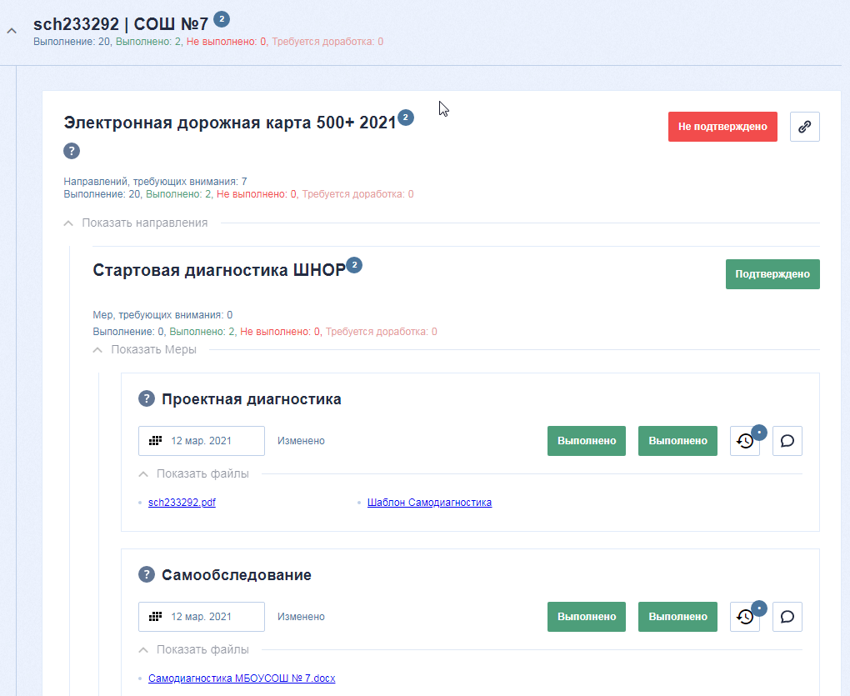
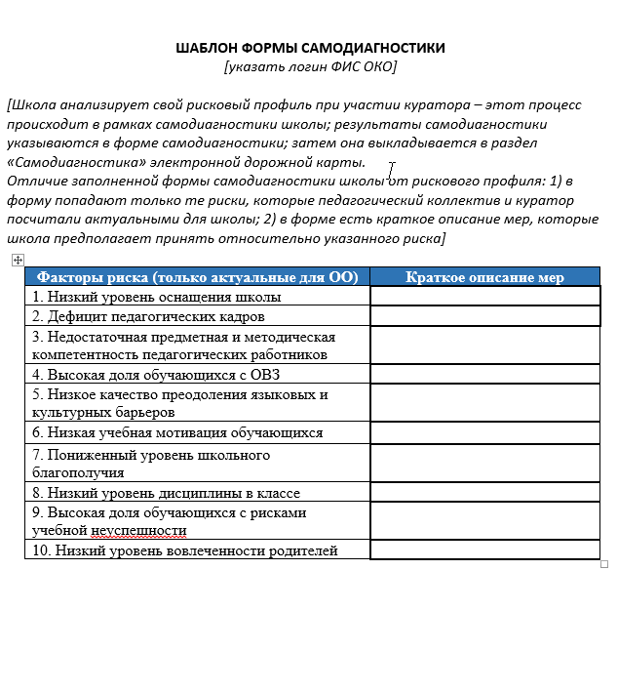
Информационная система мониторинга электронных дорожных карт
ИС МЭДК – 500+ (так же планы составлены школами ШНОР Лабинского) района)
РПШ
Notes:
Для заполнения и размещения самодиагностики в раздел «Самообследования» необходимо скачать верный шаблон из раздела «Проектная диагностика».

Slide 5
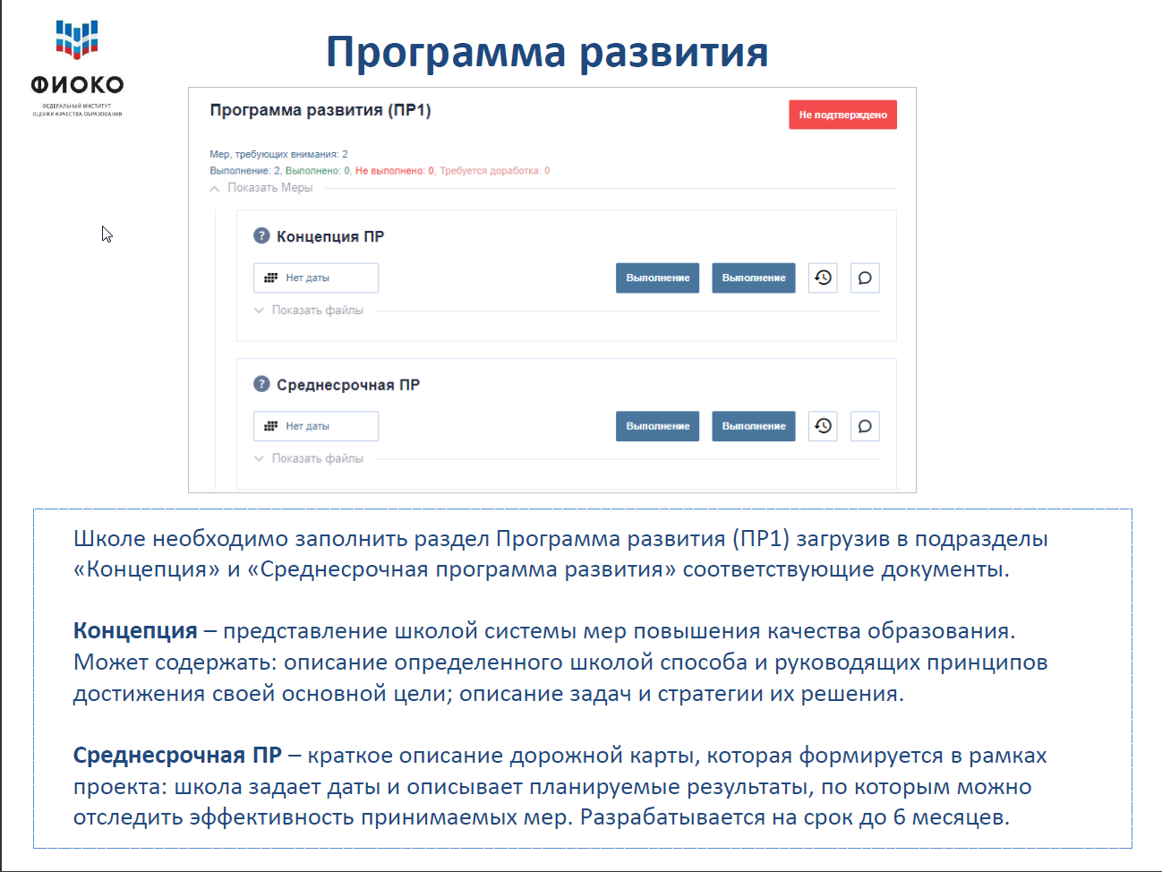
Программа развития (концепция и среднесрочная)
Программа развития. В этом документе школа описывает те изменения, которые ей предстоит совершить в виде конкретных задач. Школе также необходимо указать критерии решения этих задач, используя которые сама школа убедится в том, что она их решила. Рекомендуется обсуждать критерии максимально широко на собраниях педагогического коллектива. Куратор призван помочь школе в выборе таких критериев. Программа развития размещается в ИС МЭДК и согласуется куратором. Это согласование и есть механизм помощи: если куратор не согласен с положениями программы, он
указывает в чате, что именно, в его понимании, нужно изменить, чтобы добиться желаемых результатов.

Slide 6
Координация деятельности по проектам ШНОР и 500+
Шаги по преодолению трудностей в работе по проектам ШНОР и 500+
Школа Кураторы (Конелец Н.И., Яковенко Н.В.) Муниципальный координатор (И.А. Алифанова) сотрудники ЦОКО
Региональный координатор Федеральный организатор
Школы имеют кураторов, определена базовая школа в Лабинском районе - МОБУ СОШ № 11 им. Героя России И.В. Марьенкова г. Лабинска Лабинского района, учителя и административный персонал являются кураторами. Также кураторство осуществляется методистами МКУ ИМЦ города Лабинска Лабинского района. 18 декабря подписан приказ о работе наставнического центра, определена рабочая группа, утверждено положение, 18 февраля утверждена работа тьюторского сообщества по сопровождению школ с низкими результатами. За каждой школой закреплены кураторы. Осуществляется работа по дорожной карте. В мае 2021 года тьюторы сообщества предоставили отчеты по работе со школами ШНОР, мастер-классы. Документы размещены на сайте УО Лабинский район, отправлены на МОН и МП КК. Каждой школой проведена самодиагностика, разработаны планы по преодолению рисков. На основе принципов работы наставнического центра и тьюторского сообщества - принято решение реализовать технологию «ИССЛЕДОВАНИЯ НА УРОКЕ» (по материалам ФИС ОКО).

Slide 7
Муниципальное образование Лабинский район
Проект ДОРОЖНОЙ КАРТЫ в Лабинском районе
по реализации проекта «Исследования на уроке»
ПОДПРОЕКТ
16 школ Лабинского района ШНОР
Проект приказа по формированию команды учителей, реализующих проект в школах ШНОР «Исследование на уроке»
ПОДПРОЕКТ
6 школ Лабинского района ШНОР

Slide 8
Актуализация понятия «Профессиональное обучающееся сообщество» в МО Лабинский район

Slide 9
Шаги в ожидании трансформации образования в Лабинском районе
01
02
03
04
КУРС НА УЛУЧШЕНИЕ КАЧЕСТВА ОБУЧЕНИЯ И ПРЕПОДАВАНИЯ
ВЗАДЕЙСТВИЕ МЕЖДУ ВСЕМИ СУБЪЕКТАМИ ОБРАЗОВАТЕЛЬНЫХ ОТНОШЕНИЙ
СБОР И АНАЛИЗ ДАННЫХ, ПРИНЯТИЕ РЕШЕНИЙ С ОПОРОЙ НА ДАННЫЕ
УПРАВЛЕНИЕ ПО РЕЗУЛЬТАТАМ

Slide 10
Особенности в организации деятельности профессиональных обучающихся сообществ учителей
Формой профессионального сообщества могут стать отдельные команды учителей
Совместное исследование, планирование (ИУ-цикл № 1,2,3)
Зачем команды школам
Исследование урока
(ИУ)
Проведение конкретного
исследования
Профессиональное обучающееся сообщество как общность не может возникнуть сразу
Способствуют выработке педагогических идей, что в результате содействует развитию образования
это совместное педагогическое исследование командой учителей в конкретном классе для решения конкретных педагогических задач
совместное планирование (3), проведение наблюдения (ИУ – 3), опрос учащихся, обсуждение (ИУ -3)
Позволит иначе воспринимать происходящее в классе

Slide 11
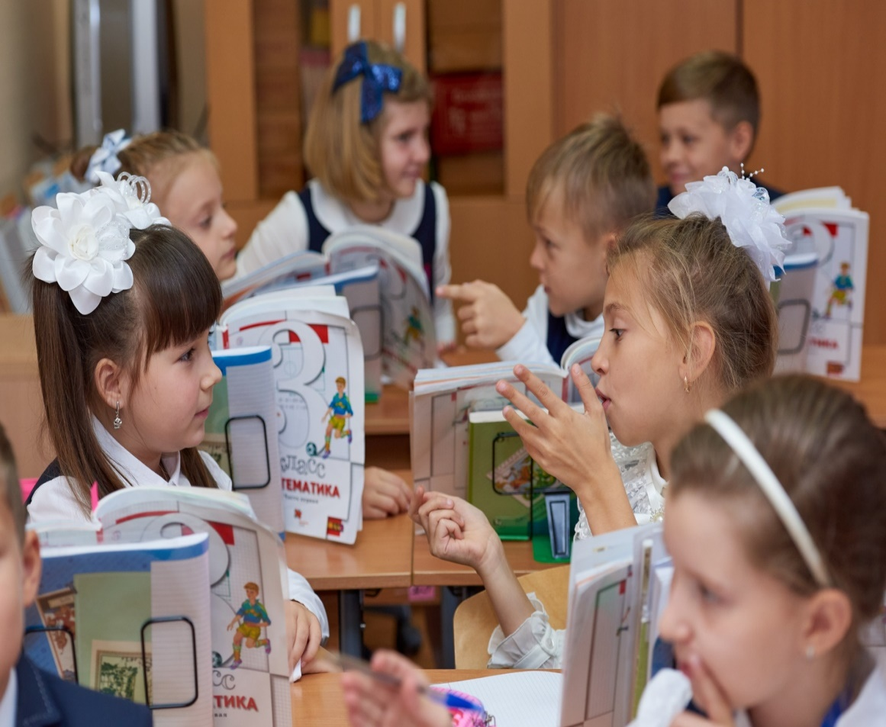
Мотивирующие инструменты для выхода из кризиса – технология исследования на уроке
01
Формирование команды учителей
02
Составление предварительного расписания встреч
03
Планирование целей обучения
Проработка структуры урока
04
05
Составление учителем протокола урока
Проведение урока одним из учителей
06
07
Интервьюирование
учеников
Обсуждение урока
08
Анализ полученных результатов, распространение опыта
09
Доработка урока
10

Slide 12
Результат трансформации школы- формирование образовательной среды нового качественного уровня через технологию исследования на уроке

Slide 13
СПАСИБО
Сайт УО города Лабинска Лабинского района: https://www.edulabinsk.ru/
ШНОР: https://www.edulabinsk.ru/documents/shnor1/
Ссылка на документы по проекту 500+ , ШНОР: https://www.edulabinsk.ru/documents/shnor/

